Slide 1
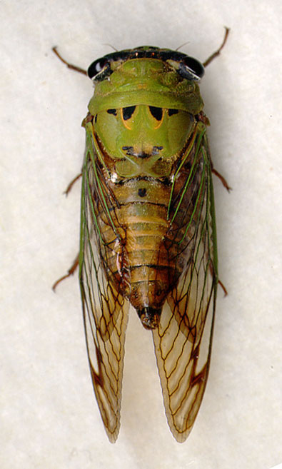
Joel Title
Giô-ên
Dr. Rick Griffith, Singapore Bible College www.biblestudydownloads.com

Slide 2
Từ Khóa
575
343
Cào cào
Giô-ên

Slide 3
Câu Chìa Khoá
575
“. . . Thật, ngày của Đức Giê-hô-va là lớn và đáng khiếp; ai có thể đương lại? Đức Giê-hô-va phán: Bây giờ cũng hãy hết lòng trở về cùng ta, kiêng ăn, khóc lóc và buồn rầu” (2:11b-12)
Giô-ên

Slide 4
Phát biểu về Vương quốc trong sách Giô-ên
343
God disciplined Israel via locusts (1) and will do so again via other means (2:1-17) but ultimately He will restore the nation’s rule after repentance (2:18–3:21).

Slide 5
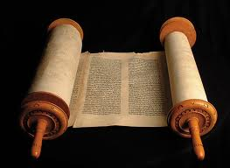
Giô-ên Câu Tóm Tắt
575
346
Một sự đoán phạt hiện thời cho Giu-đa bởi cào cào hẳn sẽ khiến dân sự ăn năn khi ngày kinh khiếp hơn của Chúa sẽ đến qua sự xâm lược của Ba-by-lôn và tại Ạt-ma-ghê-đôn, nhưng Đức Chúa Trời hứa về sự tha thứ, giải cứu, và phục hồi qua sự đoán phạt các dân tộc

Slide 6
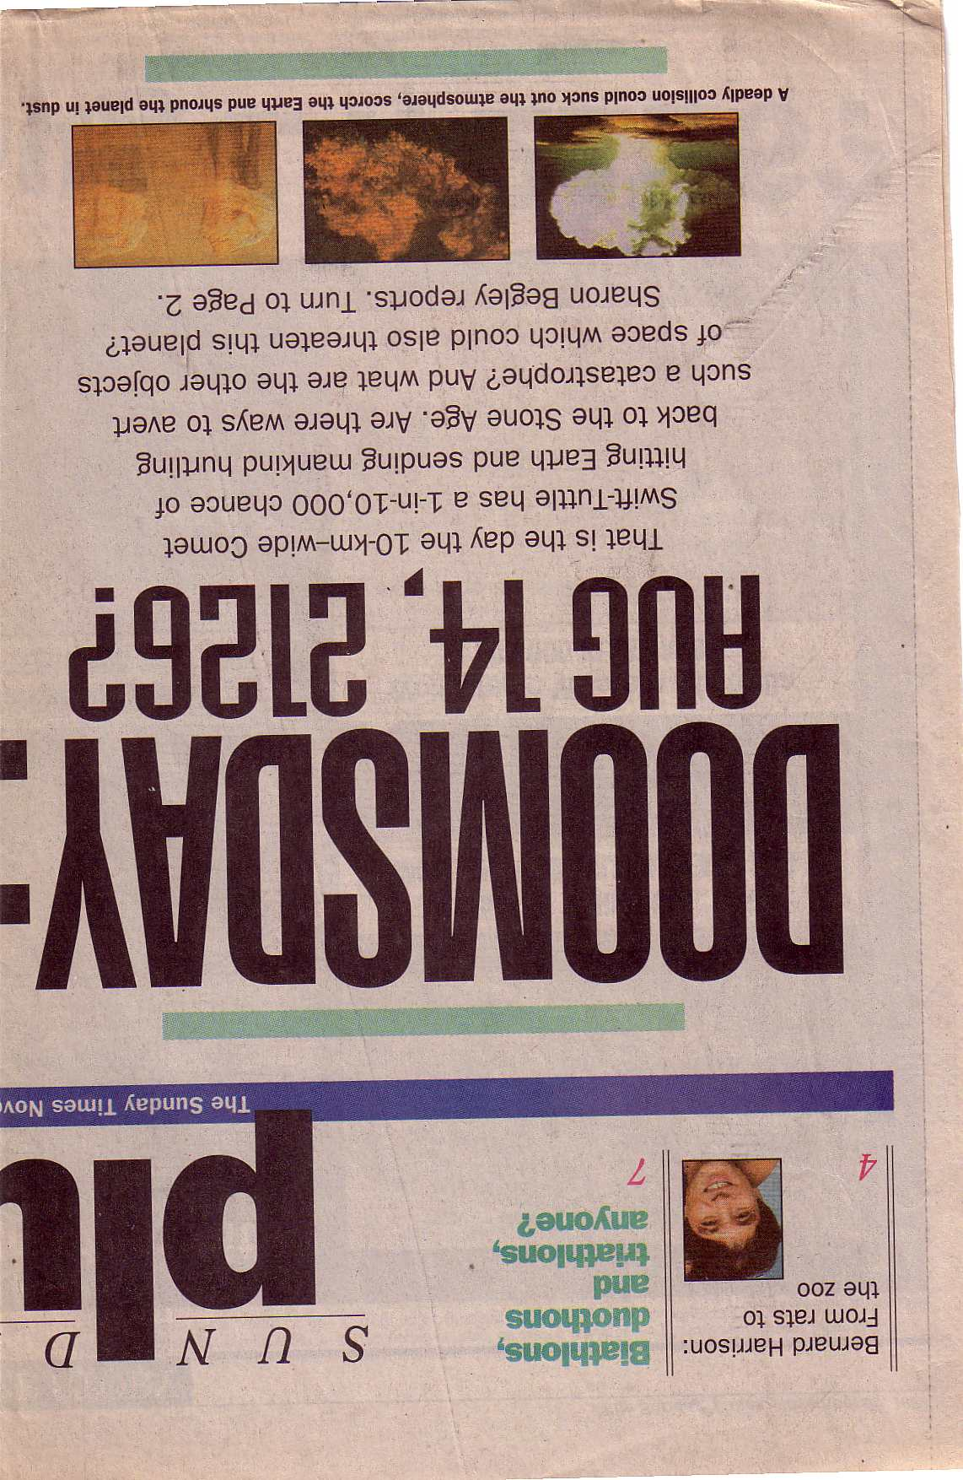
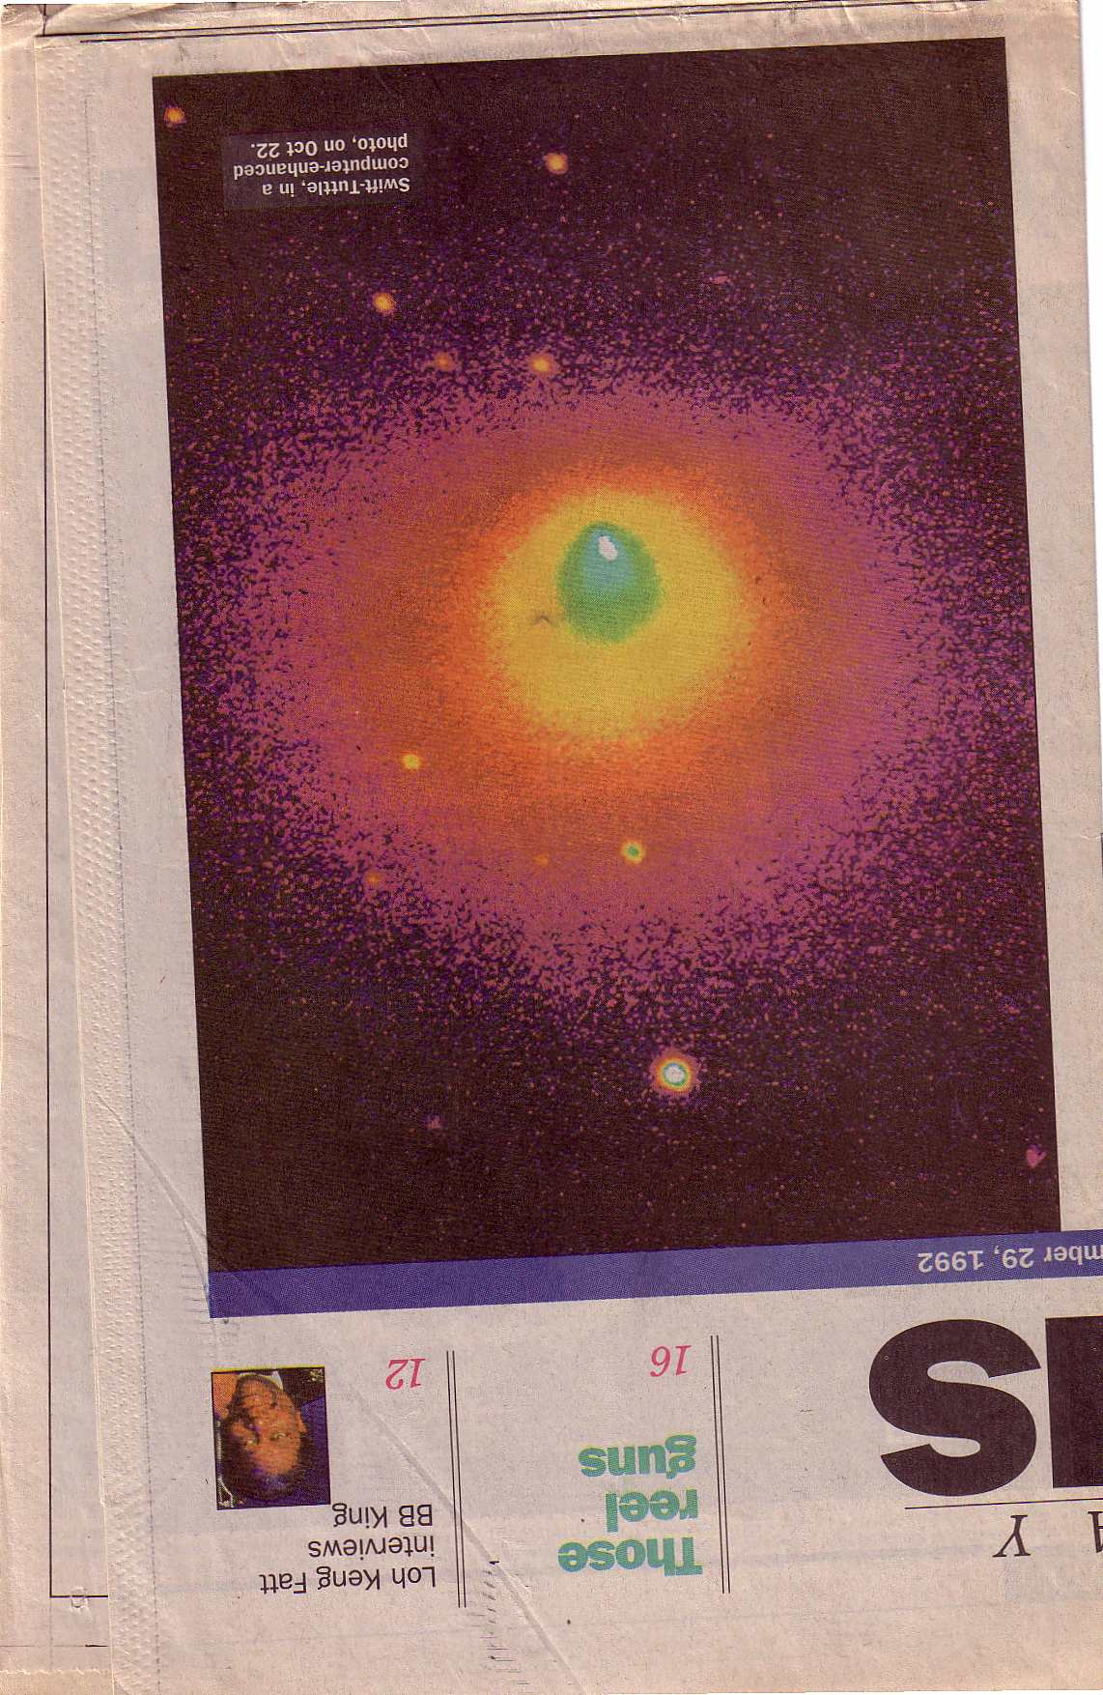
Sự đoán phạt đang đến!
Những bản tường thuật này khiến bạn cảm thấy thế nào?

Slide 7
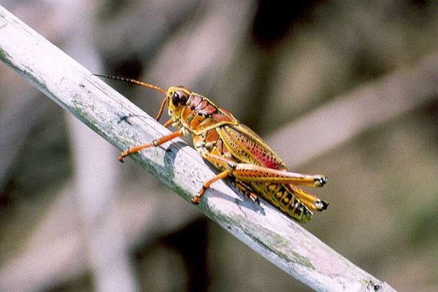
II. Cấu trúc và dàn ý
Dàn ý
I. Dẫn nhập
III. Tiếp cận Tân Ước
IV. Vấn đề bản văn
V. Những giá trị thần học
VI. Áp dụng

Slide 8
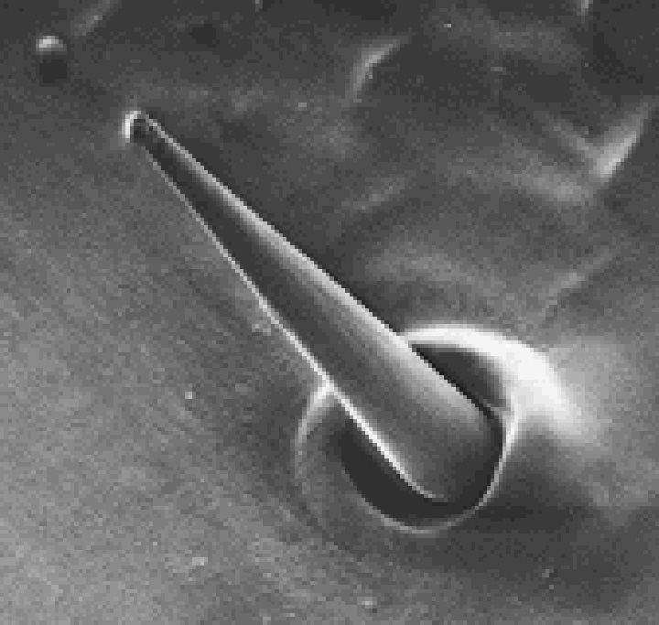
Giới thiệu khái quát
577
Dẫn nhập vào sách
A. Tựa đề
B. Tác quyền
C. Niên đại
D. Người nhận
E. Cơ hội
F. Tính kinh điển và bản văn*
G. Tính thống nhất*
Locust taste receptor

Slide 9
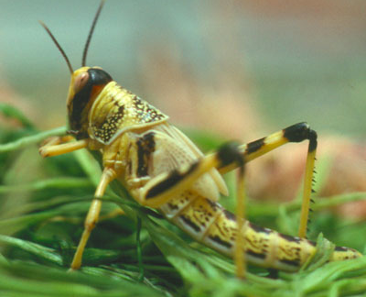
Giới thiệu vào sách Giô-ên A. Tựa sách
576
laeÞAy (Yo’el): “Yahweh là ĐCT”
Những nghĩa liên quan như “ý chí mạnh mẽ” và “trú ẩn”
B. Tác quyền (Nội chứng)
Con trai của Phê-thu-ên (1:1)
Sống gần GRSL (tk. 1:9, 13-14; 2:15-17, 23, 32; 3:1, 5-6, 16-17, 20-21)
Tiên tri của đền thờ (tk. 1:13-14; 2:17)

Slide 10
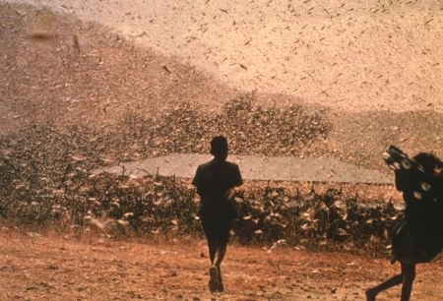
Niên đại & người nhận
577
C. Niên đại: cuối thời tiền lưu đày (giữa 597 và 586 TC).
D. Người nhận: Dân Giu-đa dựa theo những câu nói về Si-ôn và đền thờ (1:9, 13-14; 2:15-17, 23, 32; 3:1, 5-6, 16-17, 20-21).

Slide 11
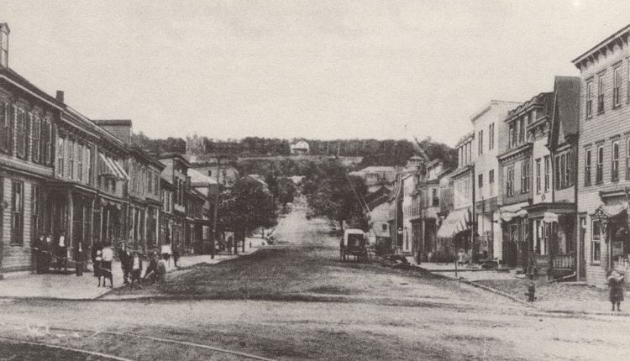
Cuộc càn quét của cào cào hiện đại (Centralia, Pennsylvania, USA)
Trước khi cào cào tràn đến
Sau khi cào cào tràn qua

Slide 12
E. Cơ hội
577
Một thảm họa cào cào đương thời xâm chiếm Giu-đa

Slide 13
Những con cào cào trưởng thành giao phối
Notes:
Mali: mature gregarious adults copulating (Tamesna, 11/03) http://www.fao.org/NEWS/GLOBAL/LOCUSTS/outbreakpix03.htm

Slide 14
Bãi tha ma cào cào, Salt Lake, Utah

Slide 15
Từ khóa
577
Cào cào

Slide 16
Thảm họa cào cào có ý nghĩa gì?
577
NLT Phục 28:38 Ngươi sẽ đem gieo nhiều mạ trong ruộng mình, nhưng mùa gặt lại ít, vì sẽ bị cào cào ăn sạch.

Slide 17
Outline 4 (Griffith)
575
Ngày của Đức Giê-hô-va
Thảm họa “cào cào”
Phước lành
1:1-2:17
2:18-3:21
Kỷ luật của Si-ôn
Sự giải cứu của Si-ôn
ĐGHV chiến đấu chống Israel
ĐGHV chiến đấu cho Israel
Giới thiệu
1:1-3
Ăn năn từ thảm họa cào cào thật
1:4-20
Ăn năn từ thàm họa ‘cào cào’ Ba-by-lôn/ Ạt-ma-ghê-đôn
2:1-17
Sự tha thứ sau khi ăn năn
2:18-27
Sự thức tỉnh thuộc linh
2:28-3:21
Ai ca
1:1-2:17
Sự cứu rỗi
2:18-32
Sự đoán phạt
3:1-21
Quá khư
Tương lai
Giu-đa
c. 590 TC
Past
Future
Judah
c. 590 BC

Slide 18
Câu Chìa Khoá
575
“. . . Thật, ngày của Đức Giê-hô-va là lớn và đáng khiếp; ai có thể đương lại? Đức Giê-hô-va phán: Bây giờ cũng hãy hết lòng trở về cùng ta, kiêng ăn, khóc lóc và buồn rầu” (2:11b-12)

Slide 19
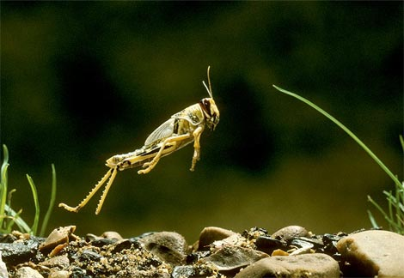
Cào cào trong Giô-ên 2:1-11 là cái gì?
578
Mô tả vừa cào cào và quân đội?
Một tạo vật siêu nhiên?
Cào cào thật?
Nghĩa bóng về một quân đội?
Nghĩa bóng về nhiều quân đội?
Notes:
Desert leaping locust

Slide 20
F. Tính kinh điển và bản văn
· Không có những vấn đề nghiệm trọng về tính kinh điển và bản văn
· LXX, Peshitta, và Latin Vulgate chỉ khác rất ít với bản MT và các bản khác.
· Hiện nay tìm thấy bốn phần của sách Giô-ên từ Wadi Murabba'at ủng hộ cho bản MT.
· Bản LXX thêm vào rất ít (1:5, 8, 18; 2:12; 3:1).
· Có vài chỗ trong bản MT cho là bị hư (1:7, 17-18; 2:11; 3:11).

Slide 21
G. Tính thống nhất
Nghi ngờ
B. Duhm, "Anmerkungen zu den zwolf Propheten," ZAW 31 (1911): 1-43, 184-88 cho rằng chỉ có phần không mang tính khải thị trong chương 1 và 2 .
Những người khác như Bewer đồng ý, ủng hộ phần không mang tính khải thị của chương 1 và 2, cùng với 2:28-31a, 3:2a; và3:9-14a.
Ủng hộ
Tuy nhiên, nhiều học giả gần đây(Allen, Chary, Kapelrud, Keller, Myers, Rudolph, Stuart, Thompson, Weiser, Wolff) cho rằng sách chỉ có một tác giả duy nhất.
Tuy nhiên, có những phần nhỏ được thêm vào

Slide 22
Không chấp nhận tính thống nhất
Một lời tiên tri?
Ủng hộ những khác biệt về mặt văn chương
Khác biệt về tư tưởng hoặc quan điểm
Một Giô-ên?

Slide 23
Tuy nhiên, một cái nhìn cẩn thận cho thấy…
Sự nhất quán về văn phong và từ ngữ
Ủng hộ cho quan điểm khác nhau không thể được chứng minh
Một chủ đề thống nhất chung: nạn cào cào
“Ngày của Đức Giê-hô-va," thay vì xem như thuộc về một người khác viết, như một sự việc lịch sử kết hợp với bài học thuộc linh
Tất cả những bản thảo tiếng Hê-bơ-rơ hiện còn và những cổ bản đều chứng thực cho tính thống nhất của sách
Notes:
Hong

Slide 24
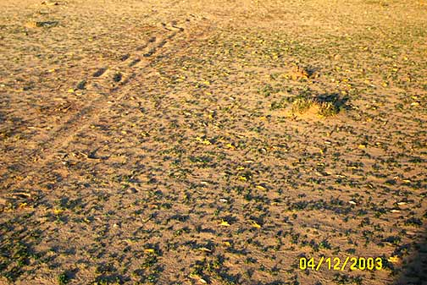
Thuật ngữ lai thế học
Sự thánh hóa…công bố (1:14; 3:9)
Vì ngày của ĐGHV rất gần (1:15; 2:12; 3:14)
Ngày của Yahweh đến (2:1; 2:31)
Sự tối tăm (2:2; 2:31)
Thoát khỏi (2:3; 2:32)
Trời đất rúng động (2:10; 3:16)
Mặt trời, mặt trăng và các ngôi sao tối tăm (2:10; 3:15)
Yahweh thốt ra lời của Ngài (2:11; 3:16)
Ngày của Yahweh, lớn và đáng sợ (2:11; 2:31)
Tập hợp (2:16; 3:2)
Dân ta và sản nghiệp ta (2:17; 3:2)

Slide 25
III. Giô-ên trong Tân Ước
“Tất cả dân Chúa sẽ là tiên tri” — đây có phải là điều Giô-ên nói không?
Tất cả mọi người sẽ được tự do
Kêu cầu danh Chúa
The locust stretch

Slide 26
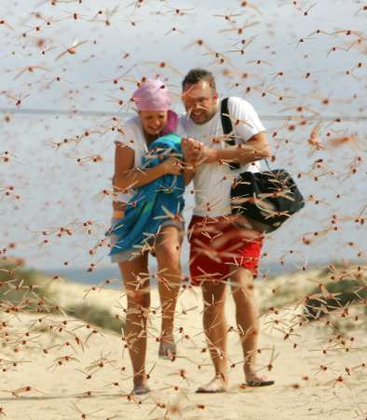
IV. Những vấn đề 5 Những quan điểm về sự ứng nghiệm Giô-ên 2:28-32
Kết thúc tại lễ Ngũ tuần
Ứng nghiệm tại lễ Ngũ tuần
Chưa ứng nghiệm hoặc quan điểm lai thế học
Quan điểm ứng nghiệm tiêu biểu
Quan điểm tiếp tục ứng nghiệm

Slide 27
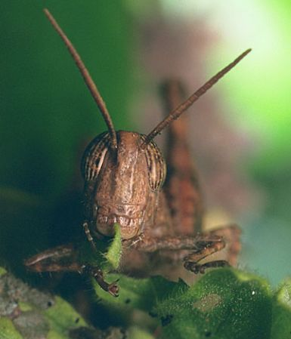
V. Giá trị thần học
Lưu ý của Đức Chúa Trời
Thờ phượng
Sự đoán phạt
Lai thế học
NGÀY CỦA ĐGHV

Slide 28
II. Cấu trúc
A. Williamson’s tabular revision of Allen’s analysis
Phần I. 1:2-2:17
A. 1:2-20
B. 2:1-17
SONG SONG
Phần II. 2:18-3:21
A. 2:18-32
B. 3:1-21
SONG SONG

Slide 29
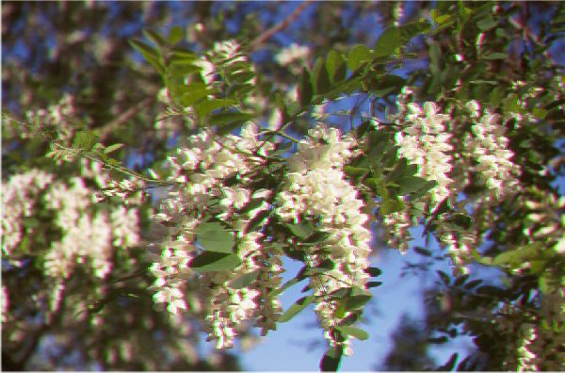
C. Những liên hệ về mặt cấu trúc (Finley)
Kêu gọi ăn năn (1:2-14)// Ân tứ ĐTL (2:28-29)
Ngày của Chúa (1:15-2:2a) // Ngày của Chúa (2:28-32)
Quân đội của Chúa (2:2b-11)// Quân đội quốc gia (3:1-3)
Tình thương giao ước của Đức Chúa Trời (2:12-14)// Mối quan tâm giao ước của Đức Chúa Trời (3:4-8)
Kêu gọi (2:15-17) // Kêu gọi cuộc thánh chiến (3:9-11)
Đáp ứng của Chúa (2:18-20) // Đáp ứng của Chúa (3:12-17)
Phước lành mới (2:21-27) // Phước lành mới (3:18-21)

Slide 30
D. Dàn ý 1 (Patterson)
Những chỉ dẫn hiện tại của Giô-ên: dựa trên thảm họa cào cào (1:1-2:27)
II. Chủ định tương lai của Đức Chúa Trời: Chương trình lai thế (2:28-3:21)

Slide 31
E. Dàn ý 2 (McComiskey)
Tai vạ cào cào: Thảm họa tức thì (1:2-20)
II. Ngày của Chúa: Thảm họa đang treo lơ lửng (2:1-17)
III. Trả lời của Chúa (2:18-3:21)

Slide 32
Dàn ý 3 (Finley)
Cào cào trong xứ (1:1-14)
Đoán phạt trong xứ (1:15-2:11)
Thương xót trong xứ (2:12-27)
Dấu lạ trên đất (2:28-32)
V. Đoán phạt trên đất (3:1-21)

Slide 33
VI. Áp dụng
576
Câu tóm tắt:
Một sự đoán phạt hiện thời cho Giu-đa bởi cào cào hẳn sẽ khiến dân sự ăn năn khi ngày kinh khiếp hơn của Chúa sẽ đến qua sự xâm lược của Ba-by-lôn và tại Ạt-ma-ghê-đôn, nhưng Đức Chúa Trời hứa về sự tha thứ, giải cứu, và phục hồi qua sự đoán phạt các dân tộc.
Bạn có muốn Đức Chúa Trời đánh bạn trong mọi việc trước khi ăn năn không? (Huang Sabin)

Slide 34
Black

Slide 35
Cựu Ước Lược Khảo—biblestudydownloads.com
Tải Về Tài Liệu
Nghiên Cứu Kinh Thánh
Notes:
OT Survey VN

